Slide 1
13주차 – 두런두런 임팩트 체크
두런두런 학교변화 프로젝트
Do Learn Do Learn Project

Slide 2
Copyright
본 자료는 동그라미재단의 지원으로 개발되었으며, 저작권과 일체의 사용권리는 “어썸스쿨”에 있습니다.
Creative Commons License의 "저작자표시-비영리-변경금지(CC BY-NC-ND)"에 따라 비영리 목적의 경우 사용 가능합니다.
http://creativecommons.org/licenses/by-nc-nd/4.0/

Slide 3
CONTENT
01. Check in
02. 지속 및 유지 계획 세우기
03. 왜, Self Check를 할까?
04. 프로젝트에 대한 평가
- 정량적, 정성적 평가
05. 나에 대한 평가
06. 공지사항

Slide 4
Check in
함께 프로젝트를 진행할 친구가 오늘 기분이 좋지 않다면 심한 장난은 삼가야겠죠?
서로서로 오늘 하루를 배려하는 차원에서,
오늘 기분을 10점 만점에 몇 점인지 이야기 해볼까요?

Slide 5
지속 및 유지계획 세우기
프로젝트가 지속 및 유지되어야 할
필요성을 느낀다면
두런두런이 끝나고 난 이후
프로젝트를 어떻게 이어갈 것인지에 대해
회의를 진행합니다.

Slide 6
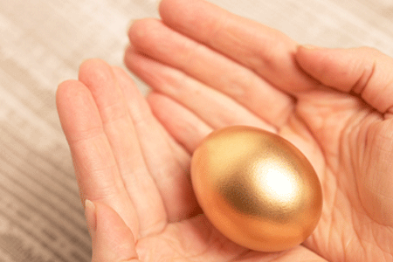
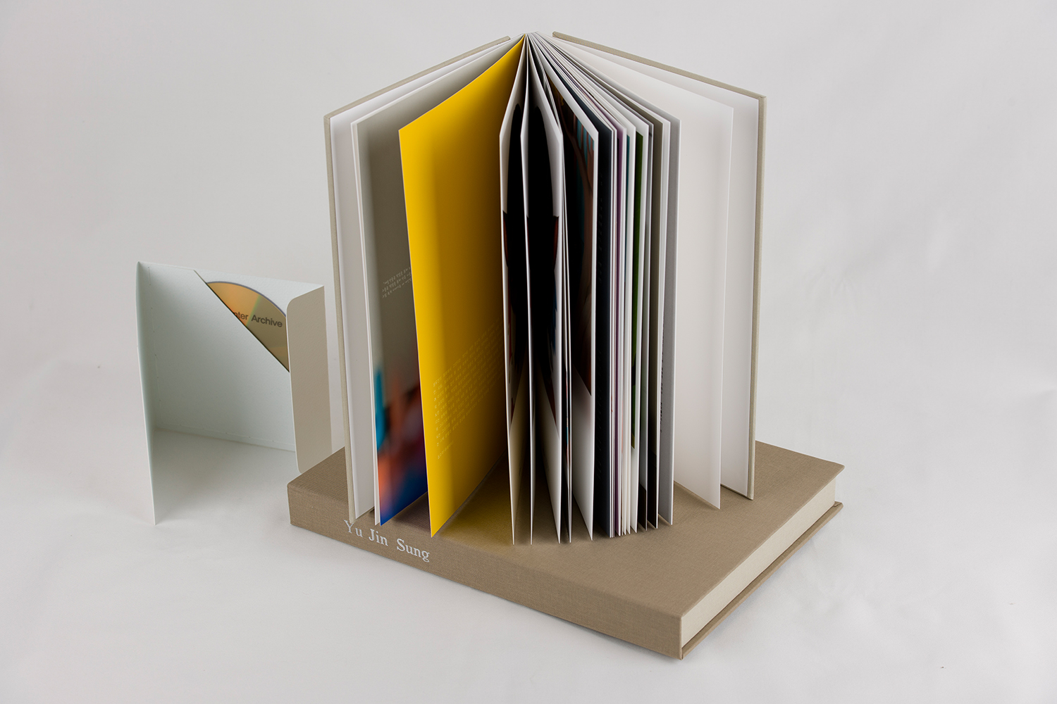
왜, Self Check를 진행할까?
1. 프로젝트의 가치를
여러분 스스로 평가할 수 있다.
2. 여러분의 추억으로 남길 자료, 포트폴리오가 된다.

Slide 7
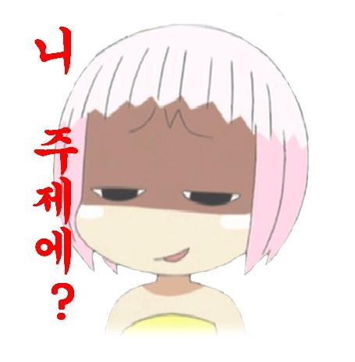
왜, Self Check를 진행할까?
3. 타인에게 여러분들이 진행한 프로젝트의
가치를 이해시키고 확산시킬 수 있다.

Slide 8
프로젝트에 대한 평가
(1) 정량적 평가
(양적 가치, 수치상)
: 프로젝트 참여 인원, 만족도(점수) 등
- 설문조사
(2) 정성적 평가
(질적 가치)
: 프로젝트 참여자의 소감, 느낌
- 인터뷰
(3) 종합 평가
1. 처음에 기대했던 프로젝트의 목표를 달성했는가?
- 정했던 창출가치와 실행 후 창출가치 비교
달성했는지, 달성하지 못했다면 이유는?
2. 누구에게 어떤 가치를 전달했는가?
3. 프로젝트가 지속, 유지될 만한 프로젝트인가?

Slide 9
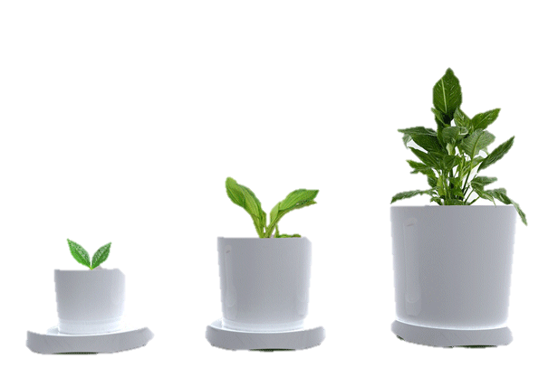
나에 대한 평가
프로젝트를 진행하는 속에서
나는 어떠한 성장을 했을까요?
* 두런두런을 마치고 느끼는 스스로의 변화
* 팀 활동에서 느꼈던 스스로의 변화
간략한 소감을 적어 기회기획서에 넣고,
기회기획서를 프로젝트 최종 결과물로
진짜 여러분만의 것으로 만들어주세요.

Slide 10
공지사항
1. 피날레 발표 준비 열심히 하기
2. 부모님 및 지인 초대장 전달하기
3. 힘들고 어려운 사항 강사에게 언제든 연락하기
4. 발표 피피티 제출날짜 꼭 지키기

Slide 11
Main Title
Awesome School subtitle
Thank You

